Slide 1
UTS Blockchain Lab 1
Lab 1. Deposit / Withdraw Ether
Annisa Risqika Camelia (1103184175)

Slide 2
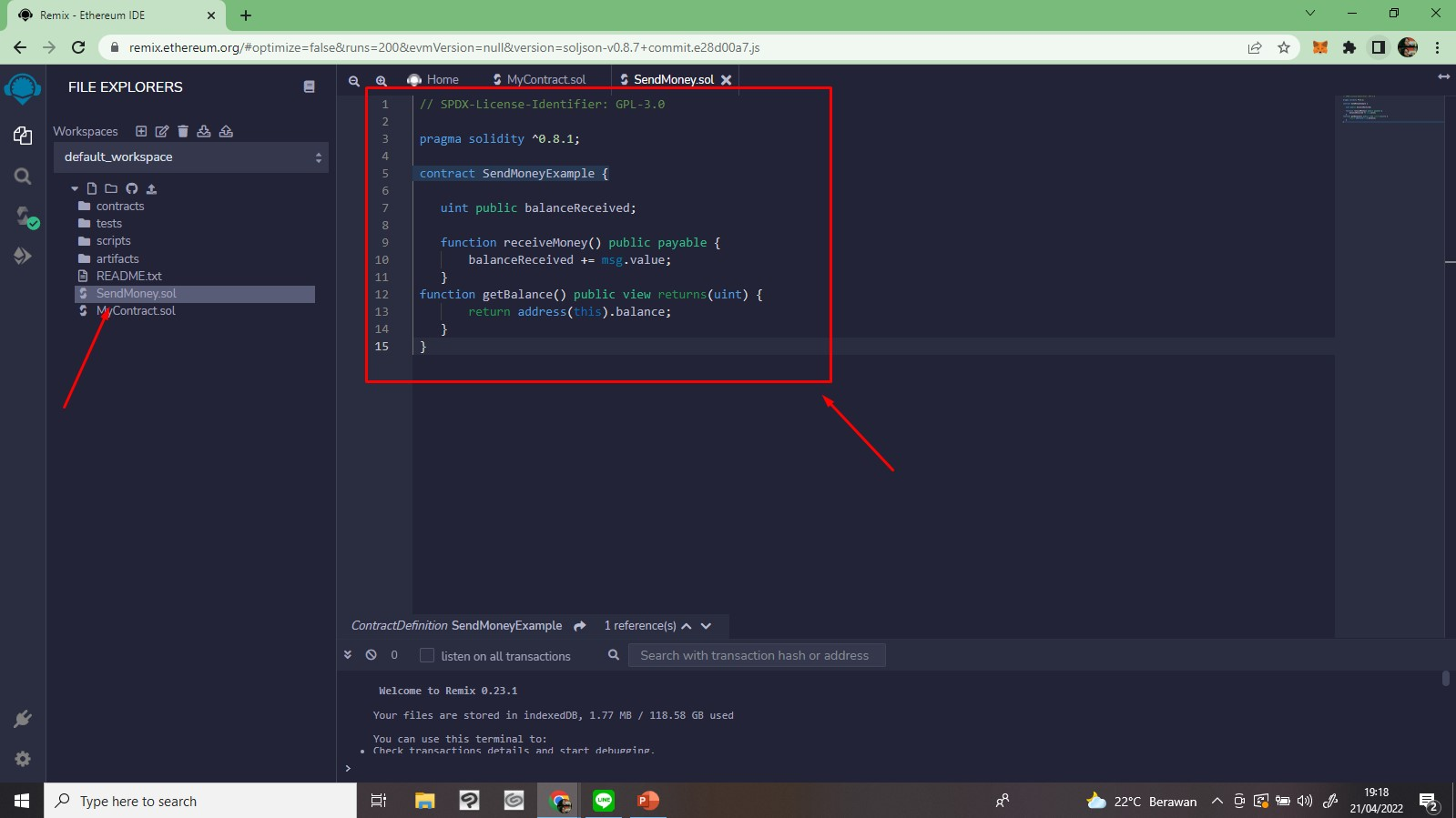
8.2 Smart Contract
Step 1 : buat file baru dengan nama SendMoney.sol lalu ketikkan kode seperti pada kotak merah.

Slide 3
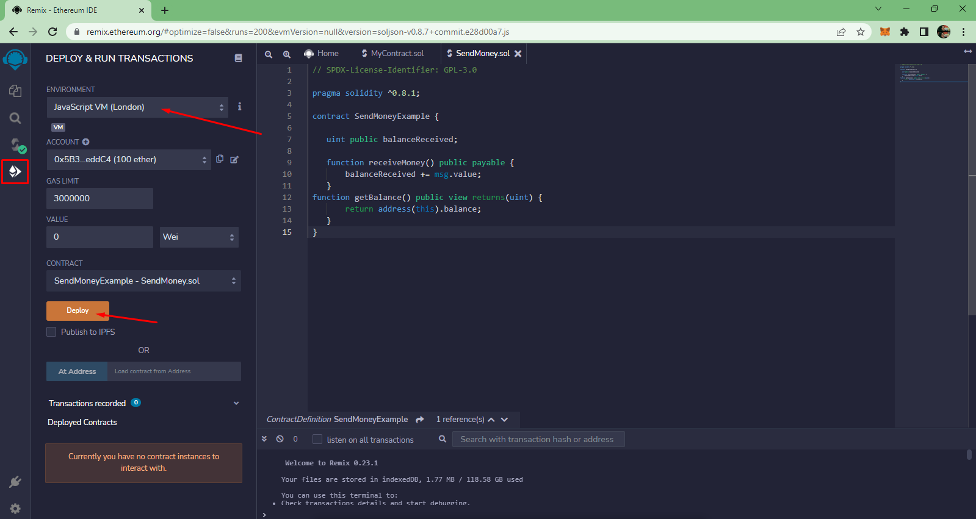
8.3 Deploy and Use the Smart Contract
Step 1 : klik icon didalam kotak merah lalu pilih JavaScript VM sebagai environtment lalu klik deploy.

Slide 4
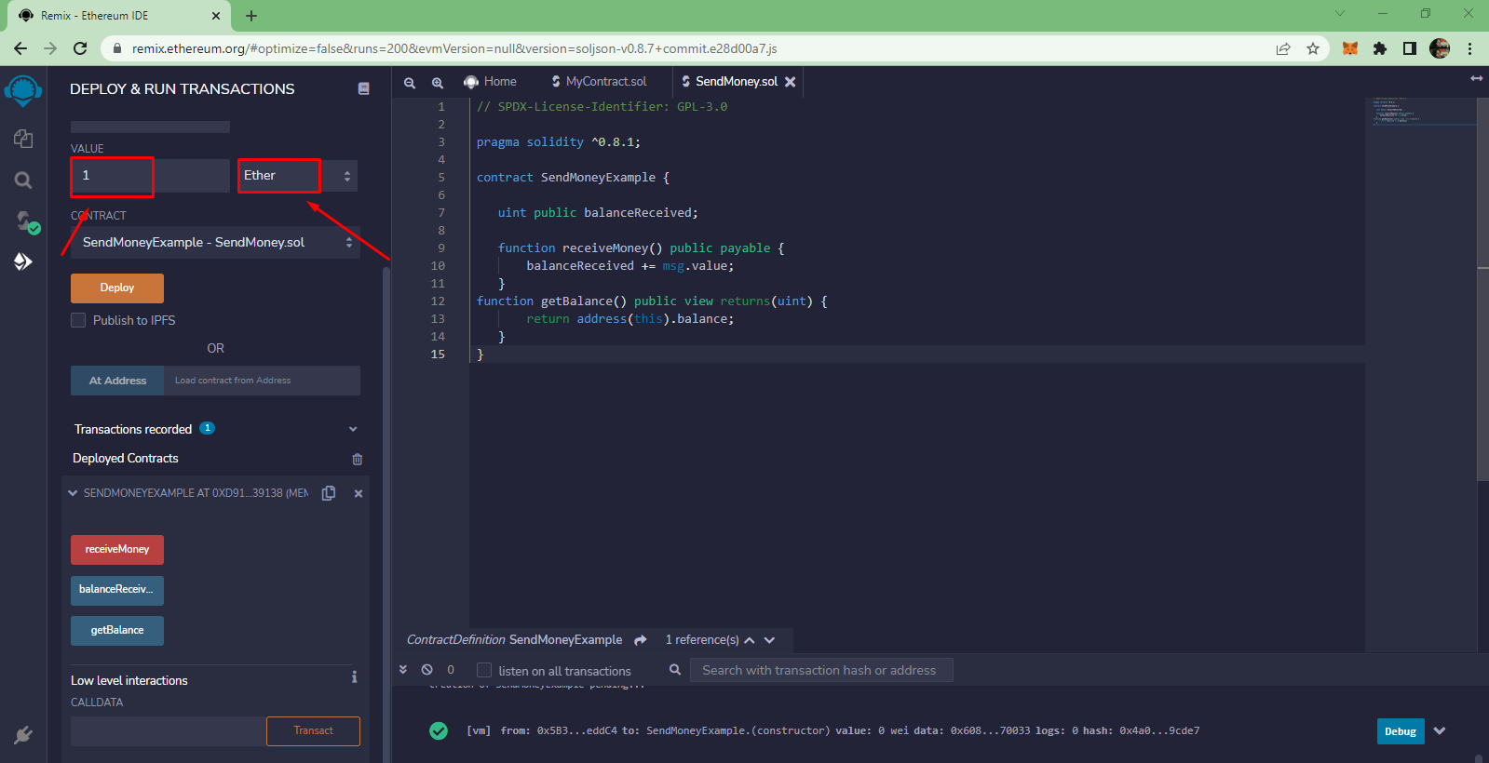
Step 2 : masukan 1 pada kolom value dan pilih ether pada pilihan bagian samping value

Slide 5
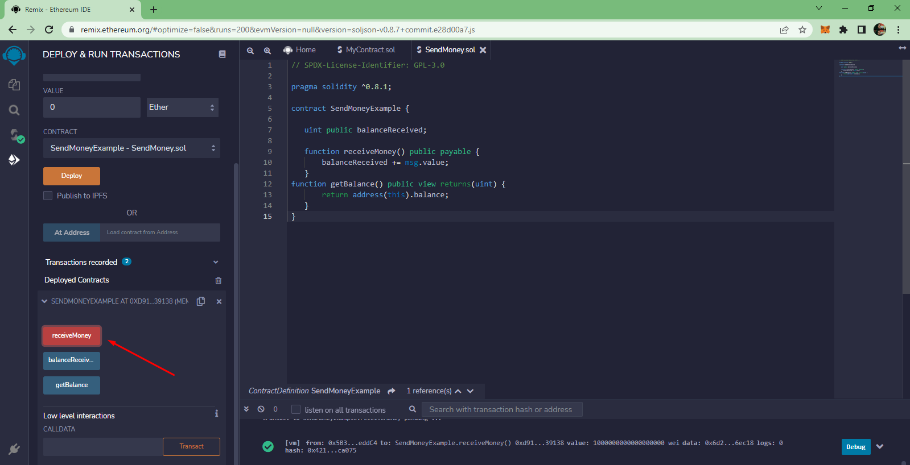
Step 3 : lalu klik button merah “receiveMoney”

Slide 6
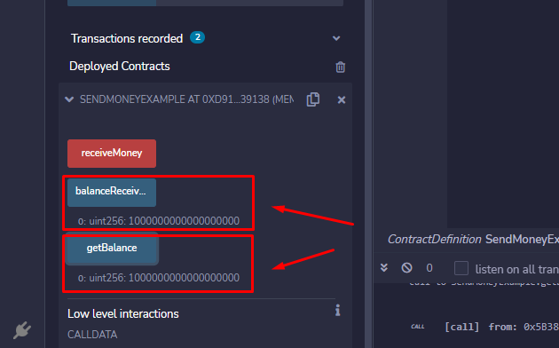
Step 4 : klik kedua button dibawah ini untuk memastikan value yang tertera dalam balance memiliki value yang sama.

Slide 7
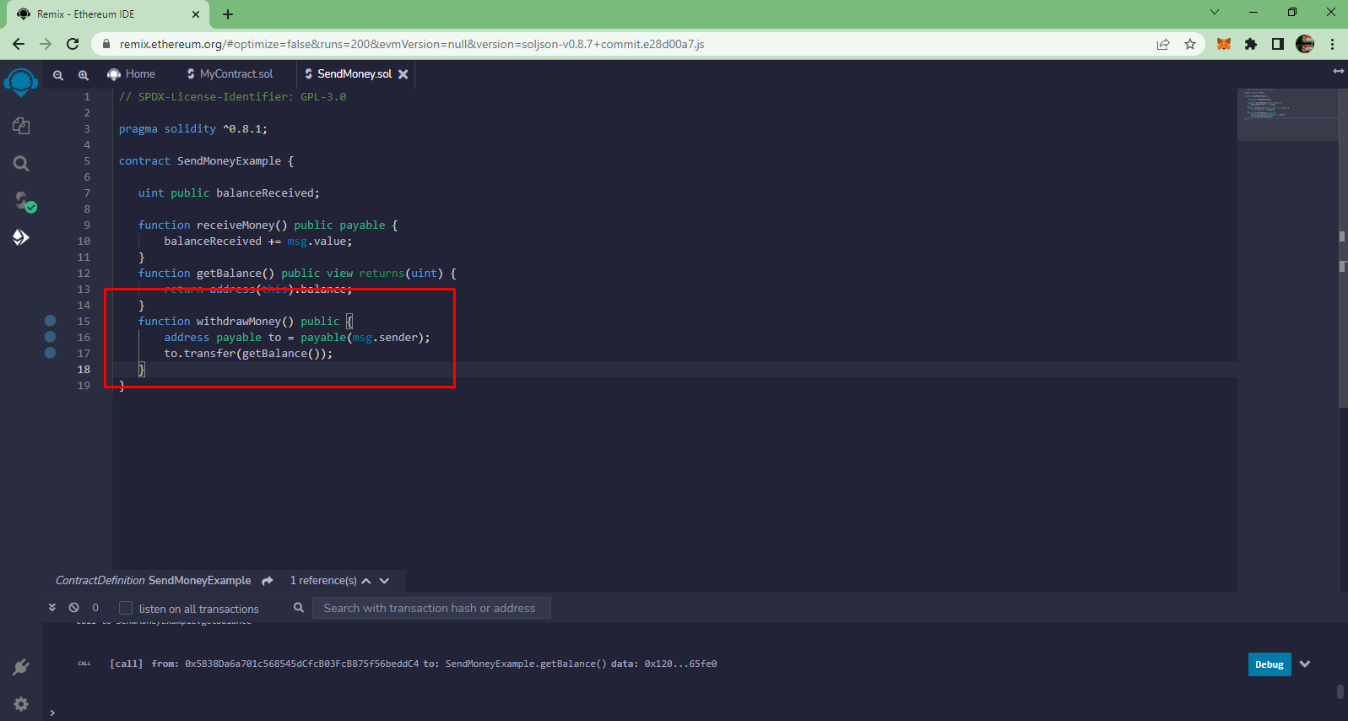
8.4 Withdraw Ether from Smart Contract
Step 1 : tambahkan function withdrawlMoney untuk mengirim dana yang ada di Smart Contract kepada orang yang memanggil fungsi “withdrawlMoney()”

Slide 8
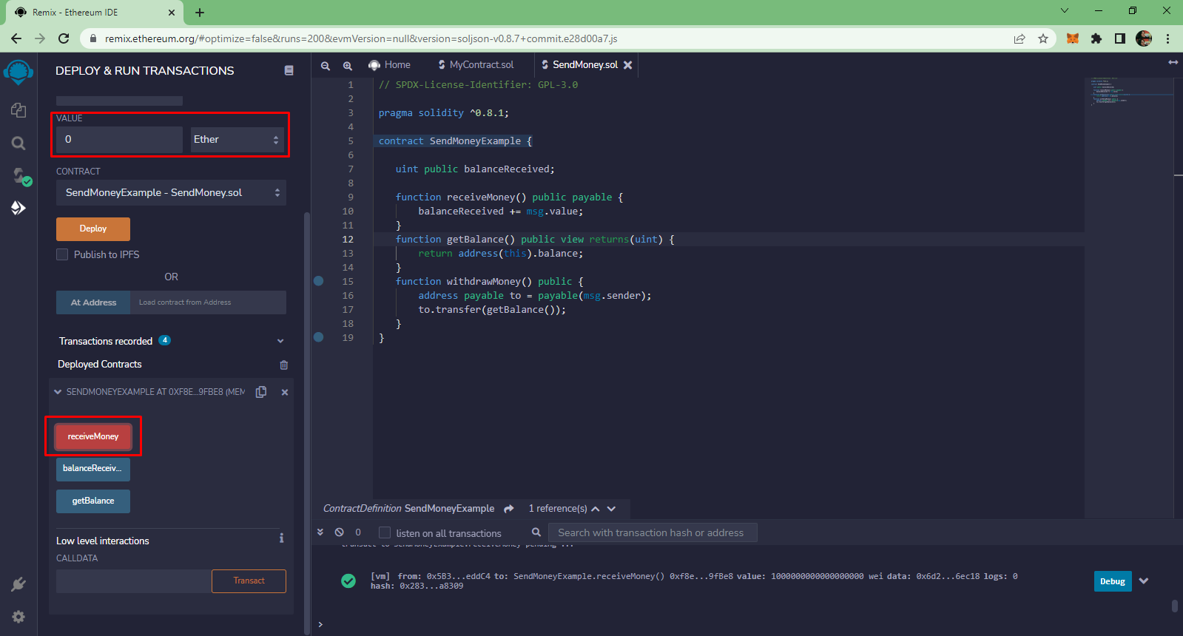
Step 2 : kembali deploy lalu masukkan 1 ether dalam segmen value kemudian klik receiveMoney

Slide 9
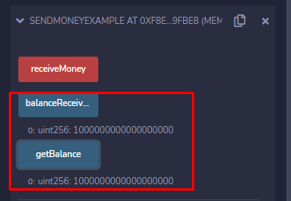
Step 3 : periksa lagi kesamaan value pada button Balancereceive dan getBalance

Slide 10
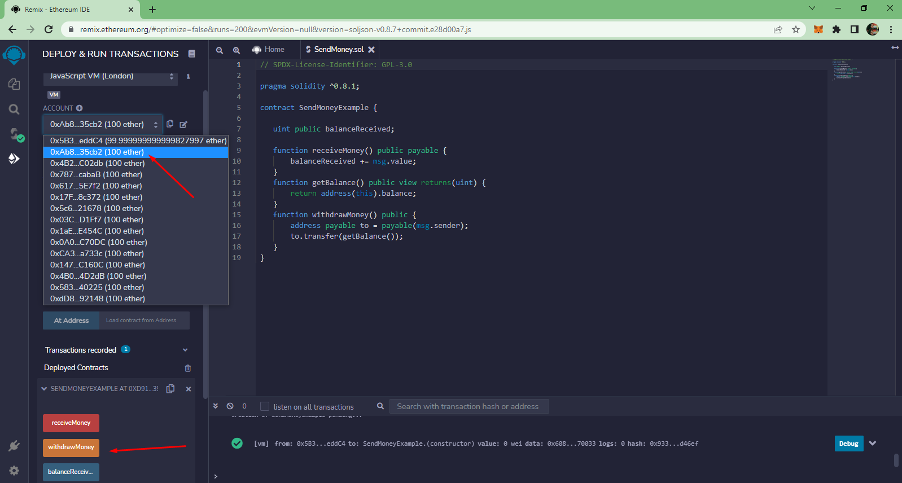
Step 4 : pilih untuk menghubungkan smart contract ke akun kedua lalu klik withdrawlMoney

Slide 11
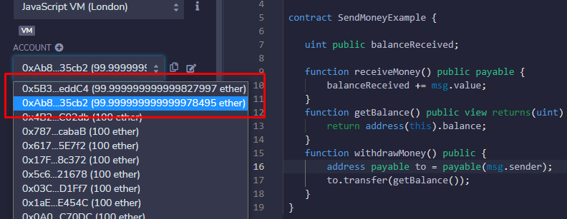
Step 5 : cek kembali value dari kedua akun.

Slide 12
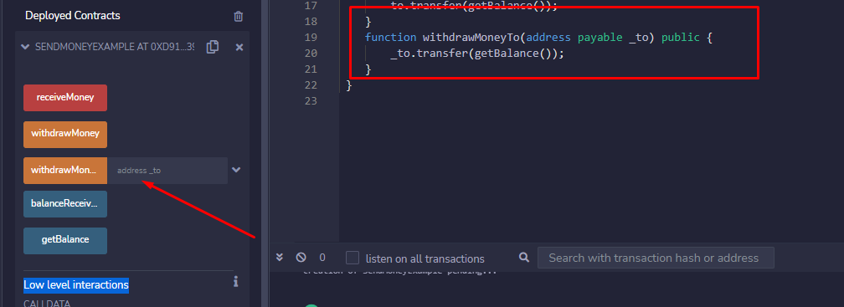
8.5 Withdraw to Specific Account
Step 1 : tambahkan kodingan dibawah ini untuk mengirim balance ke akun spesifik. Setelah ditambahkan, akan muncul button baru.

Slide 13
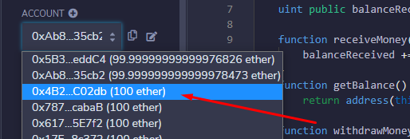
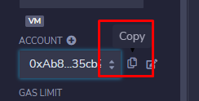
Step 2 : pilih akun ketiga lalu klik icon salin.

Slide 14
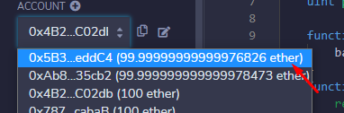
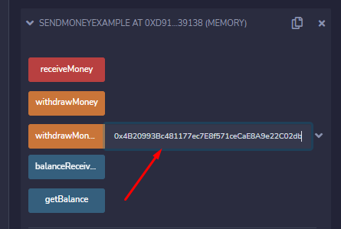
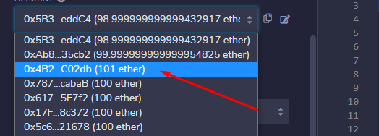
Step 3 : kembali ke akun pertama lalu input text yang sudah disalin lalu tempelkan pada tempat yang sudah disediakan disamping button withdrawlMoneyto. Yang kemudian nilai balance yang dimiliki akun ketiga akan berubah jadi 101.

Slide 15
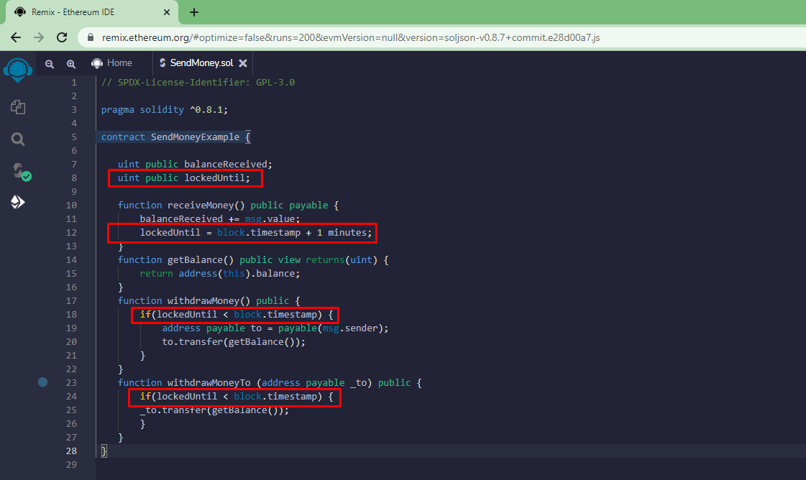
8.6 Withdrawal Locking
Step 1 : Tambahkan kodingan berikut pada file sendMoney.sol

Slide 16
Step

Slide 17
Step

